Slide 1
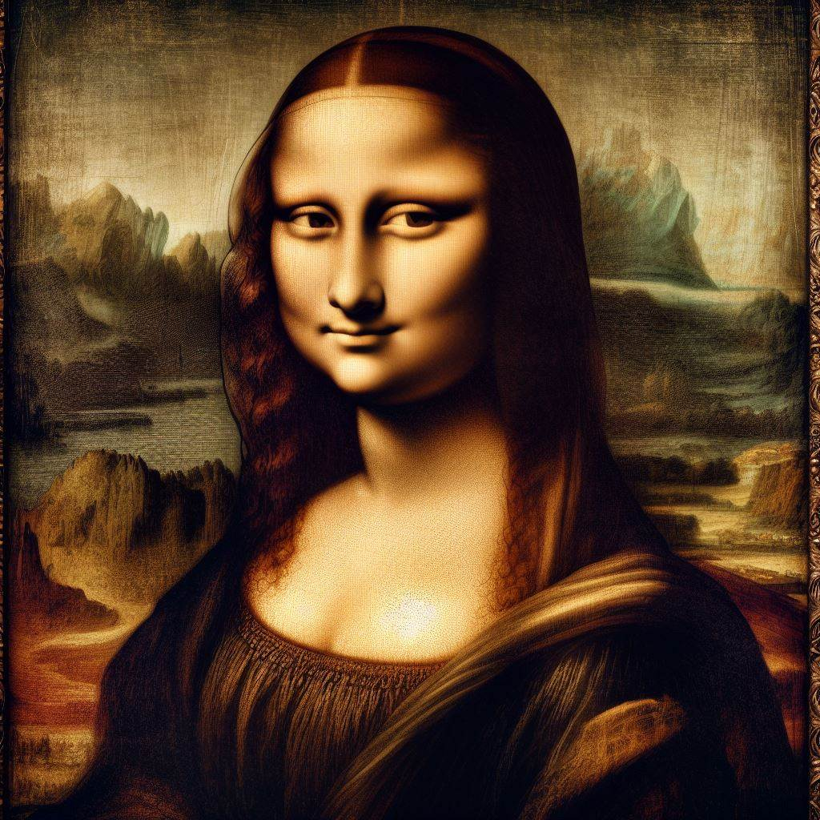
Introducción a la Mona Lisa
- Breve historia de la pintura
- Autoría de Leonardo da Vinci
- Importancia cultural y artística
Notes:
La Mona Lisa, también conocida como La Gioconda, es una de las pinturas más famosas y reconocidas del mundo. Fue pintada por Leonardo da Vinci en el siglo XVI durante el Renacimiento, y su enigmática sonrisa y mirada han cautivado a espectadores durante siglos.

Slide 2
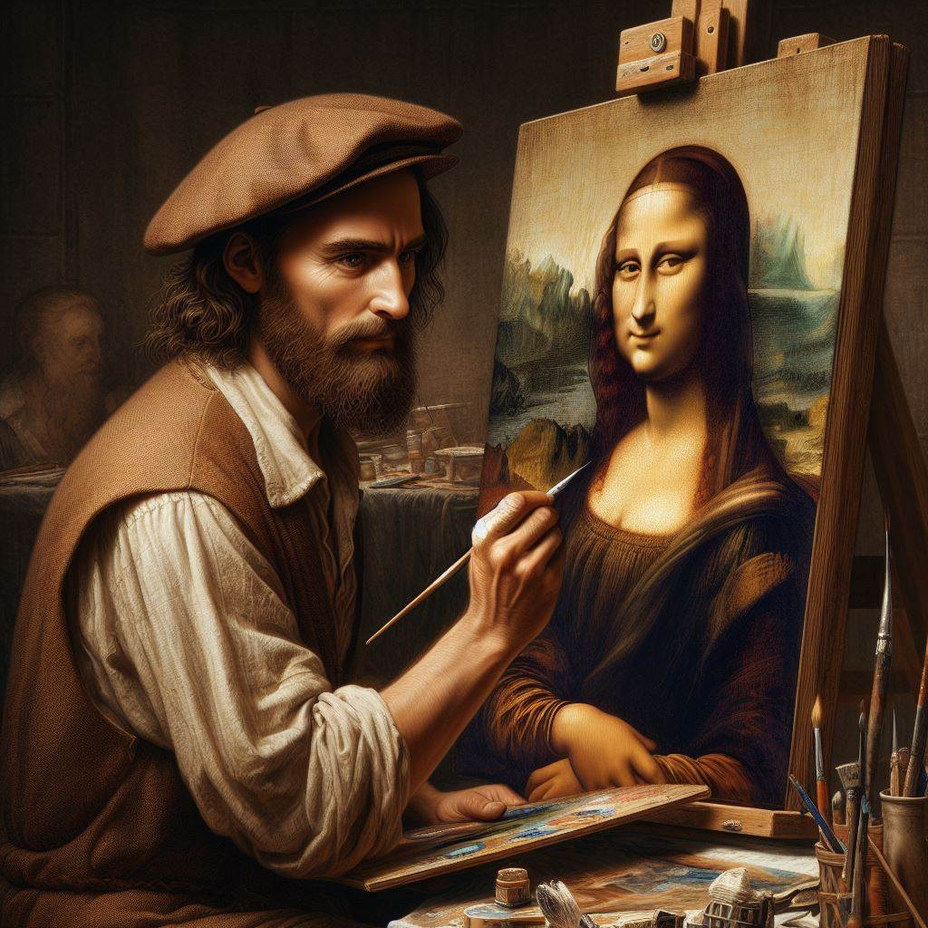
Análisis de la obra
Descripción de la pintura
Técnica utilizada por Leonardo da Vinci
Misterios y enigmas que rodean la obra
Notes:
La pintura es conocida por su técnica innovadora, incluyendo sfumato, un efecto de transición sutil entre colores y tonos. Se dice que el enigma de la Mona Lisa radica en su sonrisa, la identidad de la modelo y los detalles ocultos en la pintura.

Slide 3
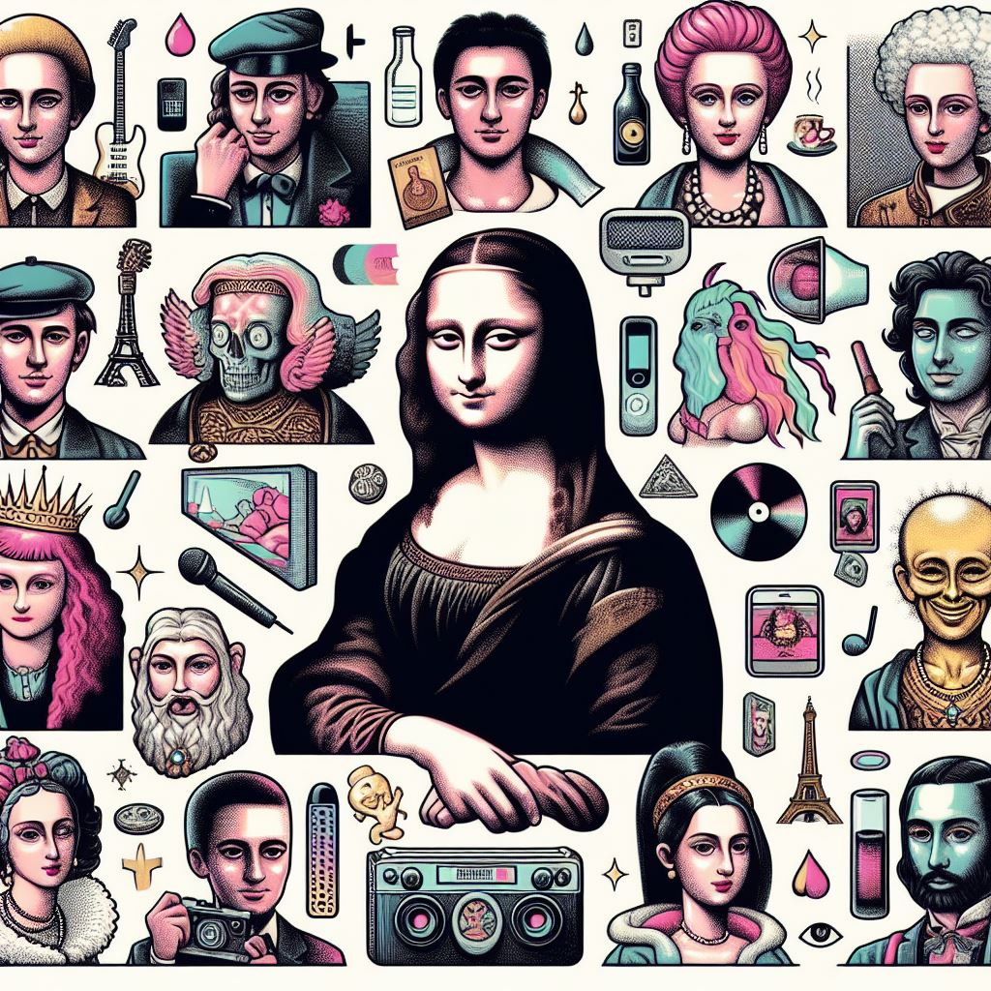
El retrato enigmático
Expresión enigmática de la Mona Lisa
Teorías sobre la identidad de la modelo
Impacto en el arte y la cultura popular
Notes:
La enigmática sonrisa de la Mona Lisa ha sido objeto de numerosas interpretaciones y teorías sobre su significado. También se han propuesto múltiples identidades para la modelo, generando debate en la comunidad artística y cultural.

Slide 4
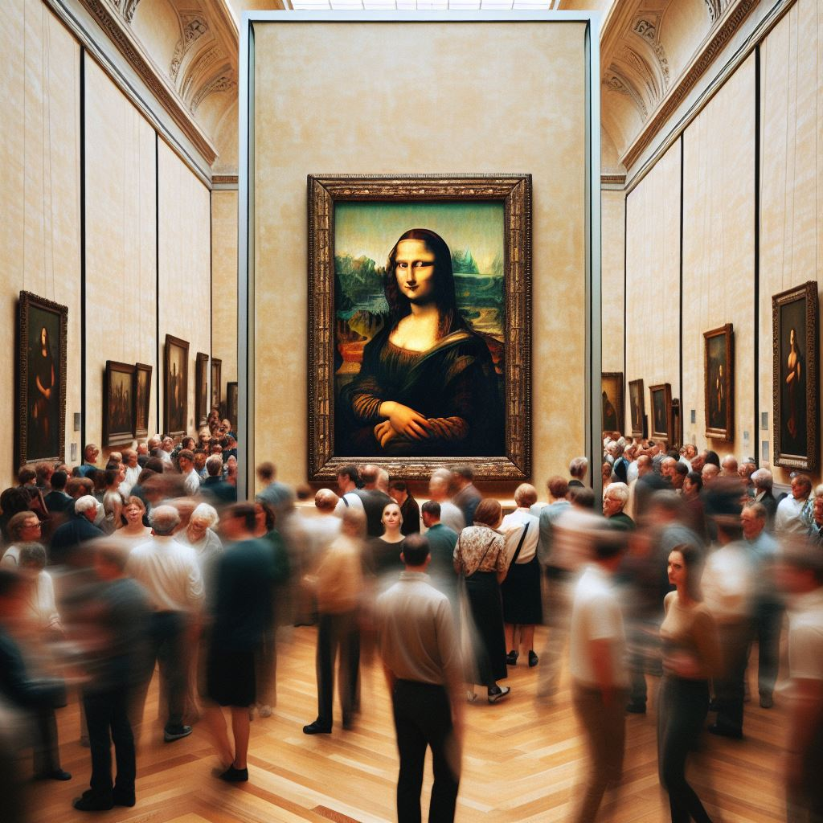
La Mona Lisa en la actualidad
Ubicación y exhibición actual
Valor y reconocimiento mundial
Influencia en el arte contemporáneo
Notes:
Actualmente, la Mona Lisa se exhibe en el Museo del Louvre en París, donde es una de las atracciones más populares. Su valor como ícono cultural y artístico la ha convertido en un símbolo de la belleza y el misterio.

Slide 5
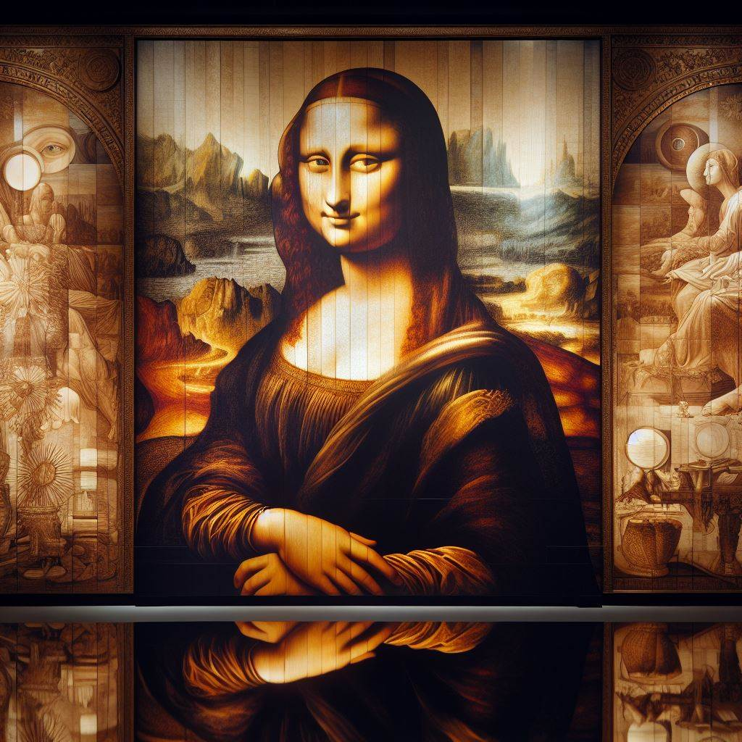
Conclusión
Recapitulación de la importancia histórica
Reflexión sobre el legado de la Mona Lisa
Invitación a apreciar la obra en persona
Notes:
La Mona Lisa ha dejado un legado perdurable en la historia del arte y la cultura. Su influencia sigue siendo relevante en la actualidad, y se recomienda a los espectadores apreciarla en persona para capturar su misterio y belleza.

